Slide 1

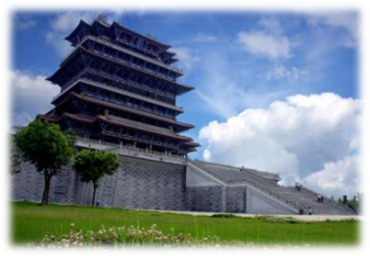
登鹳雀楼

Slide 2
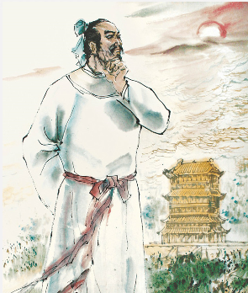
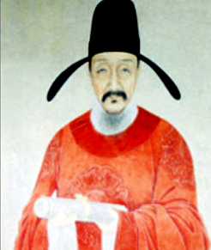
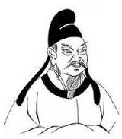
作者简介
王之涣

Slide 3
王之涣（688年—742年），是盛唐时期的著名诗人，字季凌。豪放不羁，常击剑悲歌，其诗多被当时乐工制曲歌唱,名动一时，善于描写边塞风光著称。其代表作有《登鹳雀楼》、《凉州词》等。
王之涣

Slide 4
登鹳雀楼
【唐】王之涣
白日依山尽，
黄河入海流。
欲穷千里目，
更上一层楼。

Slide 5
重点字词
黄河
PPT模板：www.1ppt.com/moban/ PPT素材：www.1ppt.com/sucai/
PPT背景：www.1ppt.com/beijing/ PPT图表：www.1ppt.com/tubiao/
PPT下载：www.1ppt.com/xiazai/ PPT教程： www.1ppt.com/powerpoint/
资料下载：www.1ppt.com/ziliao/ 范文下载：www.1ppt.com/fanwen/
试卷下载：www.1ppt.com/shiti/ 教案下载：www.1ppt.com/jiaoan/
PPT论坛：www.1ppt.cn PPT课件：www.1ppt.com/kejian/
语文课件：www.1ppt.com/kejian/yuwen/ 数学课件：www.1ppt.com/kejian/shuxue/
英语课件：www.1ppt.com/kejian/yingyu/ 美术课件：www.1ppt.com/kejian/meishu/
科学课件：www.1ppt.com/kejian/kexue/ 物理课件：www.1ppt.com/kejian/wuli/
化学课件：www.1ppt.com/kejian/huaxue/ 生物课件：www.1ppt.com/kejian/shengwu/
地理课件：www.1ppt.com/kejian/dili/ 历史课件：www.1ppt.com/kejian/lishi/
白日
诗
欲
鹳雀楼
Notes:
PPT模板：www.1ppt.com/moban/ PPT素材：www.1ppt.com/sucai/
PPT背景：www.1ppt.com/beijing/ PPT图表：www.1ppt.com/tubiao/
PPT下载：www.1ppt.com/xiazai/ PPT教程： www.1ppt.com/powerpoint/
资料下载：www.1ppt.com/ziliao/ 范文下载：www.1ppt.com/fanwen/
试卷下载：www.1ppt.com/shiti/ 教案下载：www.1ppt.com/jiaoan/
PPT论坛：www.1ppt.cn PPT课件：www.1ppt.com/kejian/
语文课件：www.1ppt.com/kejian/yuwen/ 数学课件：www.1ppt.com/kejian/shuxue/
英语课件：www.1ppt.com/kejian/yingyu/ 美术课件：www.1ppt.com/kejian/meishu/
科学课件：www.1ppt.com/kejian/kexue/ 物理课件：www.1ppt.com/kejian/wuli/
化学课件：www.1ppt.com/kejian/huaxue/ 生物课件：www.1ppt.com/kejian/shengwu/
地理课件：www.1ppt.com/kejian/dili/ 历史课件：www.1ppt.com/kejian/lishi/

Slide 6
诗歌赏析
白日依山尽，黄河入海流。
太阳依傍山峦渐渐下落，黄河向着大海滔滔东流。

Slide 7
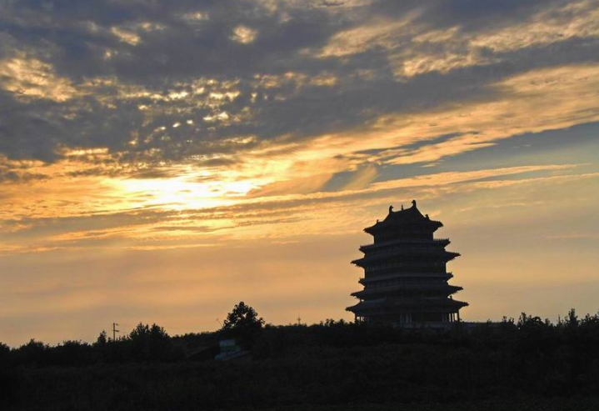

Slide 8
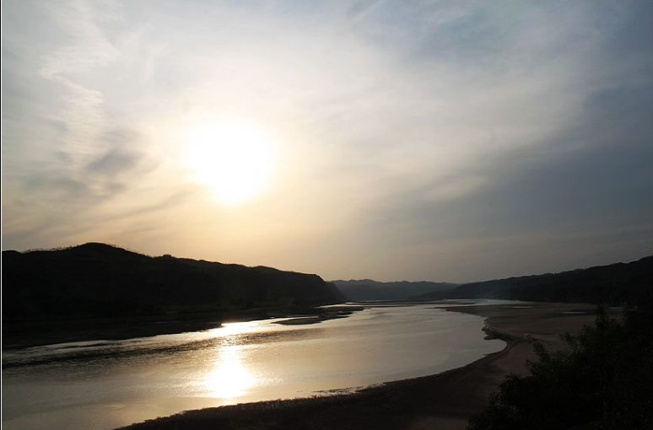

Slide 9
欲穷千里目，更上一层楼。
如果要想遍览千里风景，请再登上一层高楼。

Slide 10
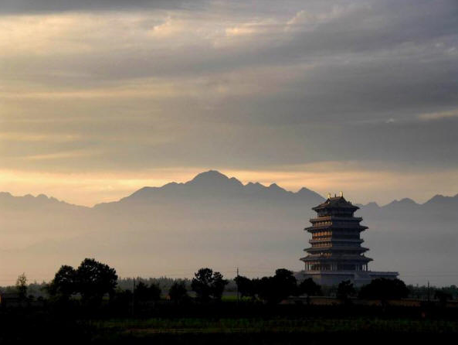

Slide 11


Slide 12
创作背景
作者早年及第，曾任过冀州衡水县的主薄，不久因遭人诬陷而罢官，不到三十岁的王之涣，从此过上了访友漫游的生活。写这首诗的时候，王之涣只有三十五岁。

Slide 13
诗歌主旨
《登鹳雀楼》气势磅礴、意境深远，千百年来一直激励着中华民族昂扬向上。特别是后二句，常常被引用，借以表达积极探索和无限进取的人生态度。

Slide 14
趣味课堂
同学们朗读并背诵诗歌，选择背诵熟练的同学，进行诗朗诵表演，要求声情并茂、情感充沛。

Slide 15

动手实践
“白日依山尽，黄河入海流。欲穷千里目，更上一层楼。”想象这首诗歌描绘了一幅怎样的画面，尝试着画一画。

